Slide 1
Klasse G versterkers
Laagfrequent versterkers met 4 vermogentransistor
Jan Genoe
Februari 2022

Slide 3
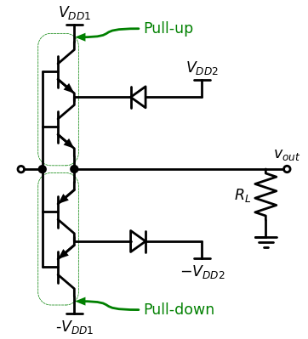
Basisschema Klasse G versterker

Slide 4
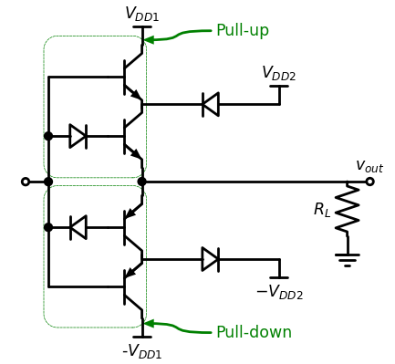
Basisschema van de klasse G versterker

Slide 5
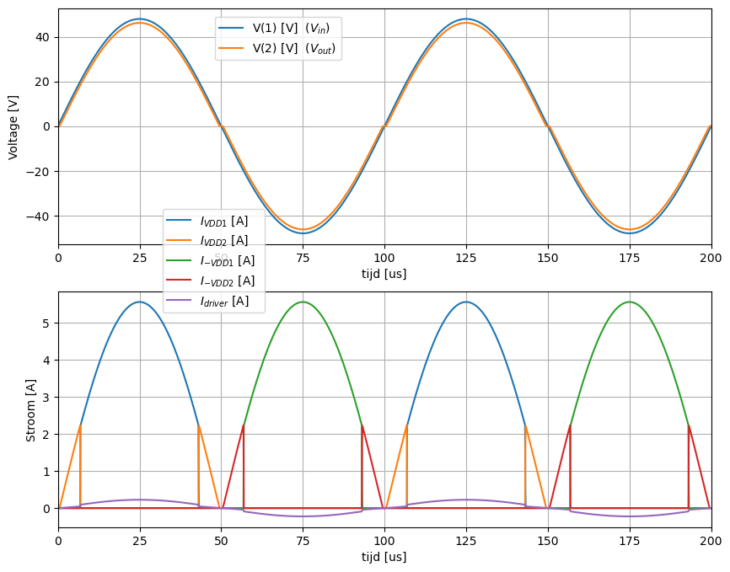
Stromen en Spanningen als functie van de tijd

Slide 6
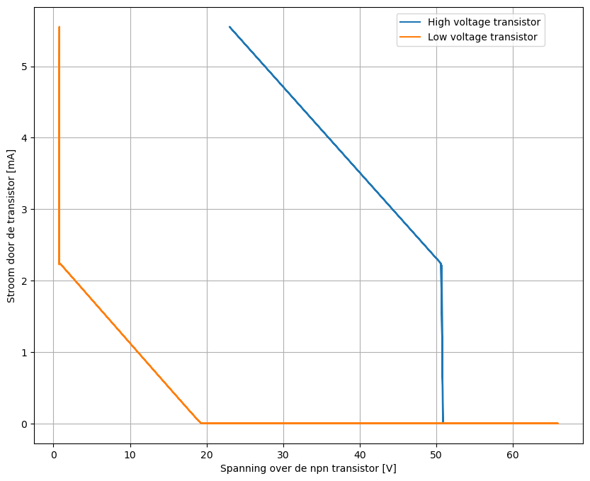
Stromen als functie van de spanning

